Slide 1
ΠΡΩΤΟΙ ΟΡΘΟΔΟΞΟΙ ΑΜΕΡΙΚΗΣ
Μετανάστευση από Ορθόδοξες χώρες
Μετανάστες: έκφραση πολιτισμικής ταυτότητας
Ίδρυση ενοριών
Ίδρυση Τιμίου Σταυρού και Αγίου Βλαδίμηρου

Slide 2
ΟΡΘΟΔΟΞΙΑ ΣΤΗ ΣΥΓΧΡΟΝΗ ΑΜΕΡΙΚΗ
Πλήρης ενσωμάτωση Ορθοδόξων
Αλλαγές στις ενορίες
Γάμοι με αλλόθρησκους
Χρήση αγγλικής γλώσσας
Αντιπάθεια προς άκριτους θρησκευτικούς θεσμούς

Slide 3
ΣΕΡΑΦΕΙΜ ΡΟΟΥΖ
Αμερικανός Προτεστάντης
Σπουδές: κολέγιο Πομόνα, Τμήμα Φιλοσοφίας
Θεμελιώδη ερωτήματα
Απόρριψη Προτεσταντισμού
Ορθόδοξος ιερομόναχος

Slide 4
ΣΕΡΑΦΕΙΜ ΡΟΟΥΖ
Μετάνοια, ασκητικός αγώνας, πόνος καρδιάς, διάκριση
Απαντήσεις σε σημερινά προβλήματα
Απόρριψη «νέας εποχής», υλισμού, «προόδου»
Πρόταση για αληθινή πίστη

Slide 5
Γεννήθηκε σε μια τυπική μεσοαστική οικογένεια, στο Σαν Ντιέγκο της Καλιφόρνια,στις 13-8-1934

Slide 6
Ο μικρός Ευγένιος ντυμένος «καουμπόης»

Slide 7
Ο Ευγένιος,στην αποφοίτησή του από το κολέγιο της Πομόνα-1956

Slide 8
«Θέλεις να γίνεις μοναχός: αυτό σημαίνει να αφήσεις τον παλιό σου εαυτό και να ανανεωθείς»

Slide 9
Μια καντάτα του Μπαχ
-ο αριθμ.82- βοήθησε να αλλάξει τη ζωή του Ευγένιου. Τιτλοφορείται «έχω αρκετά» κι έχει θέμα της το θάνατο και τον πόθο του ανθρώπου για την ουράνια πατρίδα.
Καθόταν ώρες και ρέμβαζε σκεπτόμενος βαθιά αυτά που του αποκάλυπτε αυτή η καντάτα,που του μετάδιδε κάτι τόσο βαθύ, όπου τίποτα άλλο στον κόσμο δεν του φαινόταν τόσο σημαντικό…

Slide 10
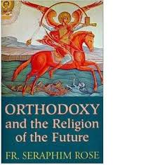
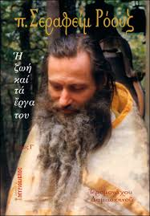
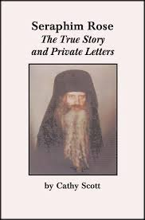
Μερικά από τα βιβλία του

